Slide 1



Nové modulové výukové a inovativní programy - zvýšení kvality ve vzdělávání
INVESTICE DO ROZVOJE VZDĚLÁVÁNÍ
CZ.1.07/1.1.10/01.0063
Tento projekt je spolufinancován Evropským sociálním fondem a státním rozpočtem ČR

Slide 2
Studená válka
Dějepis, 9.ročník
Mgr. L. Šnorková

Slide 3
Studená válka
= období napětí v mezinárodních vztazích
(1947 – 80/90. léta)
Supervelmoci, které jsou schopné zničit celý svět
USA
+
spojenci = ZAPAD
SSSR
+
spojenci = VÝCHOD

Slide 4
Vynález jaderných zbraní umožnil schopnost totálně zničit nepřítele
- závody ve zbrojení (snaha získat převahu nad protivníkem)
Západ – vyspělý, výzkumy často posloužily i civilistům
Východ – výroba na úkor denní potřeby, stálý nedostatek všeho

Slide 5
Vznik dvou světů
Příliv utečenců na západ
Učebnice str. 14
Soupeření se projevilo i v tisku, rozhlasu
Zjisti, jaká rádia vysílala do komunistických zemí?
Vznik pracovních táborů

Slide 6
řešení
Rádio Svobodná Evropa
Rádio Svoboda
Hlas Ameriky

Slide 7
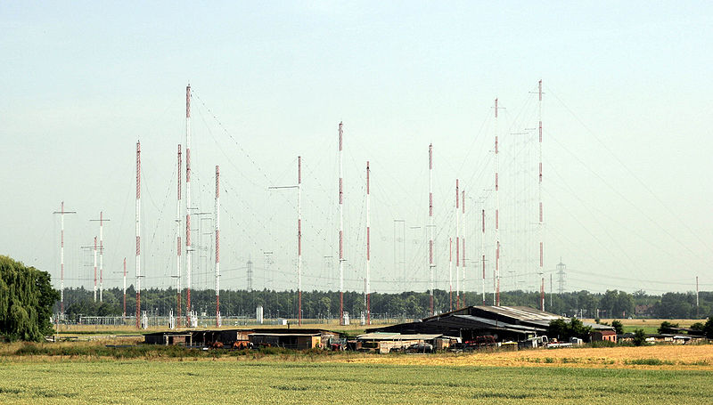
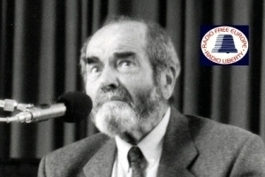
Svobodná Evropa (plný anglický název Radio Free Europe/Radio Liberty (RFE/RL)) je rozhlasová organizace založená kongresem USA pro šíření objektivních informací v diktátorských režimech.
Pavel Tigrid

Slide 8
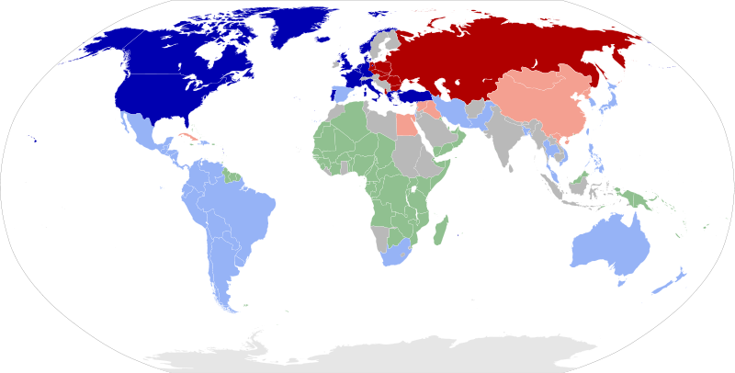
Dva rozdělené světy

Slide 9
Situace v Evropě

Slide 10
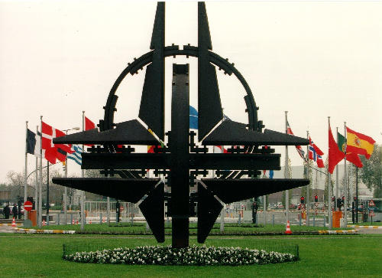
Znak Nato – vojenské uskupení západu

Slide 11
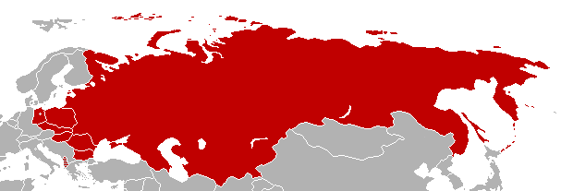
Varšavská smlouva, vojenské uskupení komunistických zemí

Slide 12
Úkol pro tebe
Navrhni vlastní propagandistický plakát

Slide 13
zdroje
http://cs.wikipedia.org/wiki/Soubor:Cold_War_Map_1959.svg
http://www.ceskenoviny.cz/zpravy/index_img.php?id=43007
http://www.moderni-dejiny.cz/clanek-pavel-tigrid-a-radio-svobodna-evropa-seminar-pro-ucitele-zs-a-ss-1000/
http://cs.wikipedia.org/wiki/R%C3%A1dio_Svobodn%C3%A1_Evropa

